Slide 1
الاجتماع رفيع المستوى حول التقدم المحرز في تنفيذ إعلان ومنهاج عمل بيجين بعد ثلاثين عاما
مسقط، سلطنة عُمان
9 كانون الأول/ ديسمبر 2024

Slide 2
المراجعة الإقليمية حول تنفيذ إعلان ومنهاج عمل بيجين بعد مرور ثلاثين عاماً على اعتمادهما في البلدان العربية

Slide 3
الشركاء

Slide 4
مسار الاستعراضات الوطنية والمراجعة الإقليمية لتنفيذ إعلان ومنهاج عمل بيجين +30
2024
2023
, المشاورات الإقليمية:
برلمانيون/برلمانيات
منظمات المجتمع المدني/شباب
المنظمات المعنية بذوي الإعاقة وكبار السن
الفتيات والفتيان
المؤسسات الوطنية لحقوق الانسان
الاجتماع رفيع المستوى لتبني الإعلان العربي
اجتماع الخبراء للمصادقة على التقرير الاقليمي
المسودة الأولى للتقرير الإقليمي
وثيقة المخرجات
ورسائل لصانعي السياسات
12
11
10
9
8
7
6
5
4
3
2
1
12
11
يتم عرض مخرجات المشاوارات الاقليمية ضمن الاجتماع رفيع المستوى
إستلام التقارير الوطنية
15 أيار – 15 حزيران
دعم فني مقدم من الإسكوا
, ورشة عمل إقليمية لدعم القدرات حول إعداد المراجعات الوطنية بحسب المذكرة التوجيهية

Slide 5
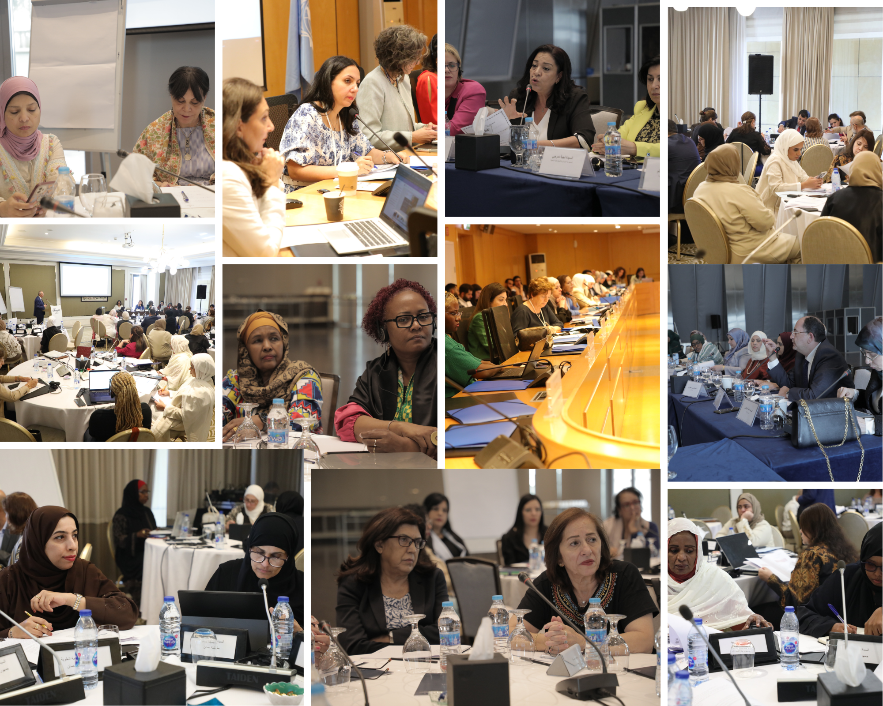

Slide 6
https://www.youtube.com/watch?v=lJ9DAWeYFK8

Slide 7
الاستنتاجات والخطوات القادمة: نحو بيجين 35+

Slide 8
الدروس المستفادة
الإرادة السياسية
المؤسسات
أهمية التنسيق والتشبيك
التصدي للأعراف الاجتماعية السلبية
الاستمرار في مراجعة التشريعات والقوانين
التمكين الاقتصادي للنساء والفتيات
ضرورة الوصول الى عدد أكبر من النساء
توافر البيانات المحدّثة

Slide 9
أولويات الدول

Slide 11
أولويات المنطقة

Slide 12
الحماية من العنف |  | السياسات والبرامج |  | التشريعات
البيانات |  | عدم إهمال أحد |  | الحوكمة

Slide 13
التشريعات
مواصلة تعزيز حقوق المرأة من خلال تطوير التشريعات والقوانين الوطنية وتحديثها بصفة مستمرة.
تسهيل إجراءات تقاضي النساء، وتحقيق العدالة الناجزة.

Slide 14
السياسات والبرامج المراعية للمساواة بين الجنسين
تعزيز التمكين الاقتصادي للمرأة.
تخفيف أعباء الرعاية غير مدفوعة الأجر.
الحدّ من تأثير تغيُّر المناخ على أوضاع النساء والفتيات.
استفادة المرأة بشكل متكافئ من الوظائف اللائقة في الاقتصاد الأخضر.
تطوير سياسة التعليم والتكوين للفتيات والنساء، ولا سيّما ما يتصل بمهن المستقبل.
التصدي للأعراف الاجتماعية التي لا تثمّن دور المرأة الإنتاجي.
تعزيز التمثيل السياسي للمرأة.

Slide 15
حماية النساء والفتيات من العنف بكافة اشكاله
تعزيز الوقاية والحماية القانونية والاجتماعية للنساء.
تكثيف البرامج التوعوية حول العنف الميسّر عبر التكنولوجيا.

Slide 16
حوكمة منظومة المساواة بين الجنسين
إعادة النظر في موقع الآليات الوطنية لتمكين المرأة لجعلها أكثر قدرة على التأثير في السياسات العامة.
تعزيز العمل مع المجتمع المدني.
التحوّل إلى موازنة البرامج.

Slide 17
عدم اهمال أحد
اهتمام خاص للبرامج الموجّهة للنساء ذوات الإعاقة وكبيرات السنّ.
دعم المرأة الريفية.
تعزيز آليات الحماية الاجتماعية.

Slide 18
البيانات
استكمال منظومة البيانات والإحصاءات التي تتيح تقييم الإنجاز المحرَز في تنفيذ إعلان ومنهاج عمل بيجين وفي تحقيق أهداف التنمية المستدامة.
بناء القدرات الوطنية في مجال إحصاءات المساواة بين الجنسين.
توظيف التقنيات الحديثة لإنتاج وإتاحة إحصاءات المساواة بين الجنسين بكلفة أقل، مع الحفاظ على جودة البيانات وشمولها

